Slide 1
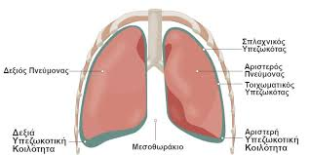
Η ΧΕΙΡΟΥΡΓΙΚΗ ΤΟΥ ΥΠΕΖΩΚΟΤA
ΣΟΦΟΚΛΗΣ ΜΗΤΣΟΣ
Επικ.Καθηγητής Χειρουργική Θώρακος
Εθνικό και Καποδιστριακό Πανεπιστήμιο Αθηνών
Π.Γ.Ν ΑΤΤΙΚΟ

Slide 2
Η ΧΕΙΡΟΥΡΓΙΚΗ ΤΟΥ ΥΠΕΖΩΚΟΤA
ΑΥΤΟΜΑΤΟΣ ΠΝΕΥΜΟΘΩΡΑΚΑΣ
ΣΥΛΛΟΓΕΣ ΠΛΕΥΡΙΤΙΚΟΥ ΥΓΡΟΥ
ΟΓΚΟΙ ΥΠΕΖΩΚΟΤΑ

Slide 3
ΑΥΤΟΜΑΤΟΣ ΠΝΕΥΜΟΘΩΡΑΚΑΣ
ΟΡΙΣΜΟΣ
«Η παθολογική κατάσταση κατά την οποία χωρίς εμφανή αιτία προκαλείται ρήξη του περισπλάχνιου πετάλου του υπεζωκότα και έκλυση αέρα στην υπεζωκοτική κοιλότητα».

Slide 4
ΑΥΤΟΜΑΤΟΣ ΠΝΕΥΜΟΘΩΡΑΚΑΣ
ΣΥΜΠΤΩΜΑΤΑ
έντονο θωρακικό άλγος (αιφνίδιος πόνος)
δύσπνοια
κυάνωση (σε υπό τάση ΠΝΧ)
μη παραγωγικός βήχας
σπάνια αιμόπτυση

Slide 5
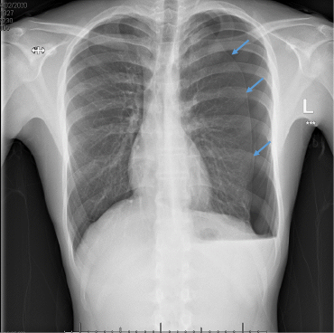
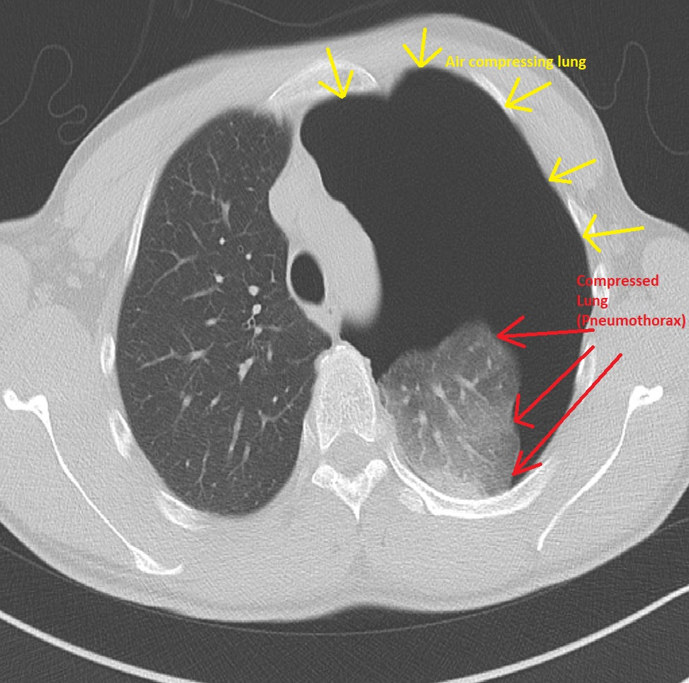
ΠΝΕΥΜΟΘΩΡΑΚΑΣ | ΑΠΕΙΚΟΝΙΣΗ

Slide 6
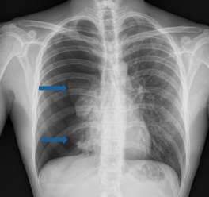

Slide 7
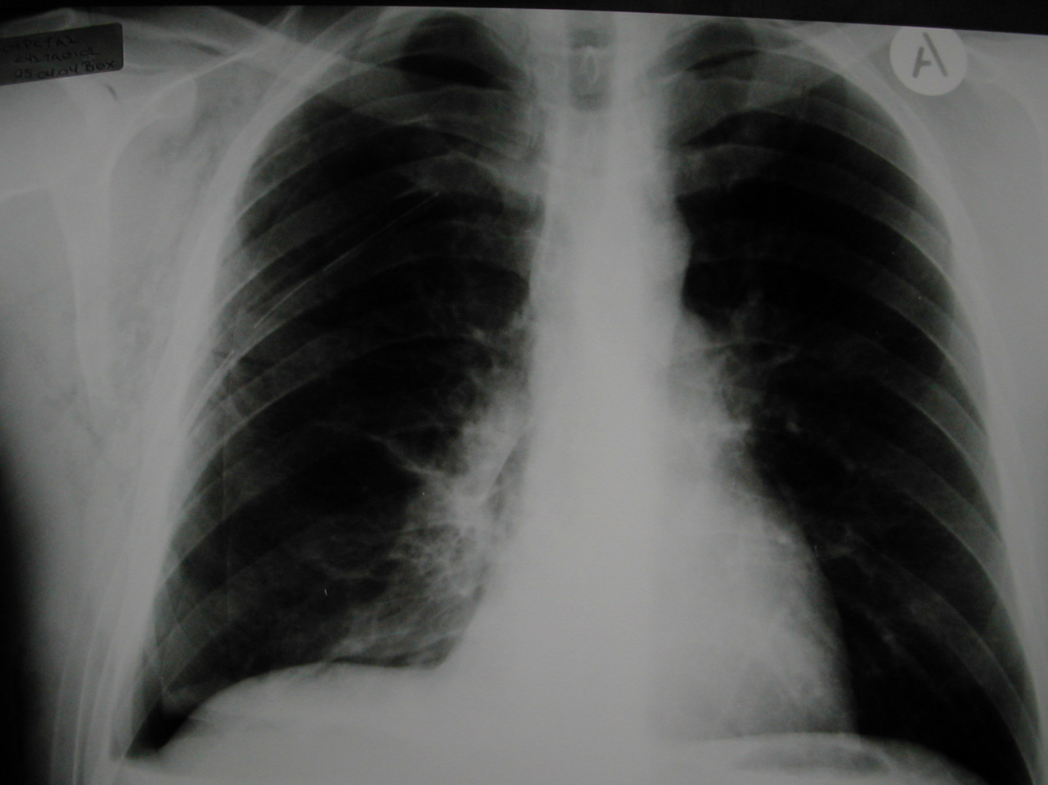

Slide 8
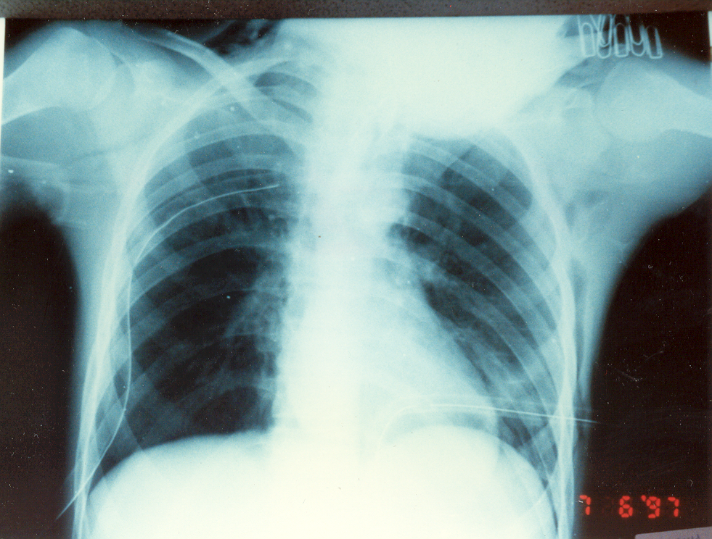

Slide 9
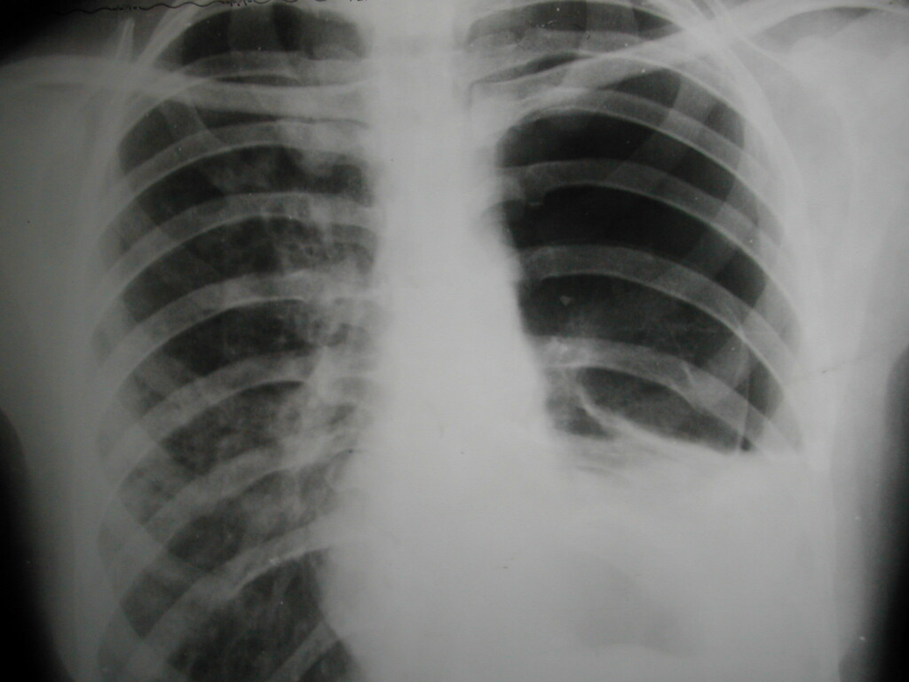

Slide 10
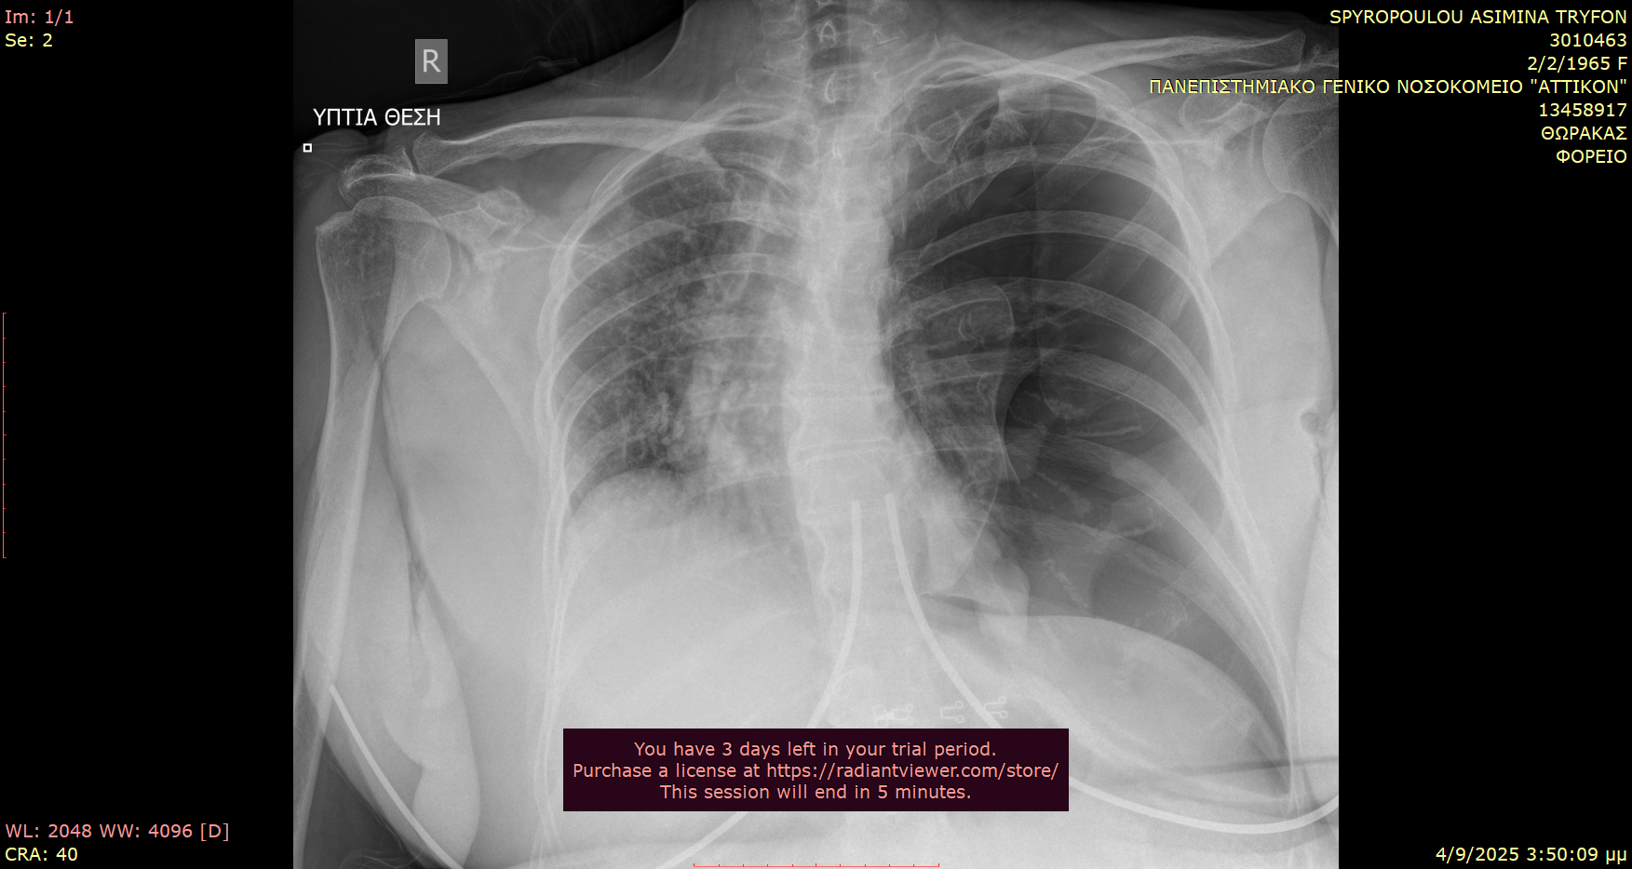

Slide 11
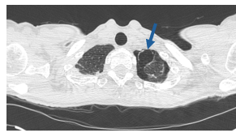

Slide 12
ΑΥΤΟΜΑΤΟΣ ΠΝΕΥΜΟΘΩΡΑΚΑΣ
ΑΝΤΙΜΕΤΩΠΙΣΗ
  Παρακολούθηση (μικρός ΠΝΧ < 20%)
  Παρακέντηση ημιθωρακίου
  Τοποθέτηση σωλήνα θωρακικής παροχέτευσης ημιθωρακίου (Bullau)
  Χειρουργική αντιπετώπιση όταν:
    Επιμένει υπό παροχέτευση πάνω από 4-7 ημέρες
    Δεύτερη υποτροπή στο ίδιο ημιθωράκιο
    Υποτροπή στο αντίθετο ημιθωράκιο
    Δύτης ή πιλότος ή ορεσίβιος
    Επιπλοκές
    αμφοτερόπλευρος

Slide 13
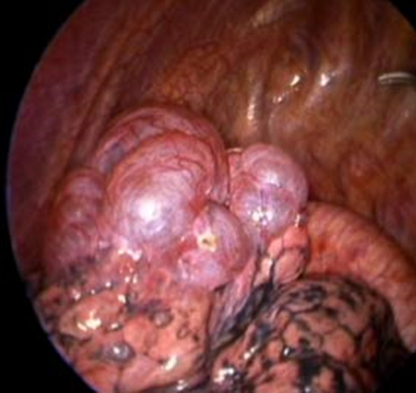
ΑΥΤΟΜΑΤΟΣ ΠΝΕΥΜΟΘΩΡΑΚΑΣ
ΧΕΙΡΟΥΡΓΙΚΗ ΑΝΤΙΜΕΤΩΠΙΣΗ
  ΘΩΡΑΚΟΤΟΜΗ
  VATS-ΘΩΡΑΚΟΣΚΟΠΙΣΗ
  RATS
  (εκτομή κύστεων/ φυσαλίδων)
  ΠΛΕΥΡΟΔΕΣΙΑ
    Χημική από τον σωλήνα παροχέτευσης

Slide 14
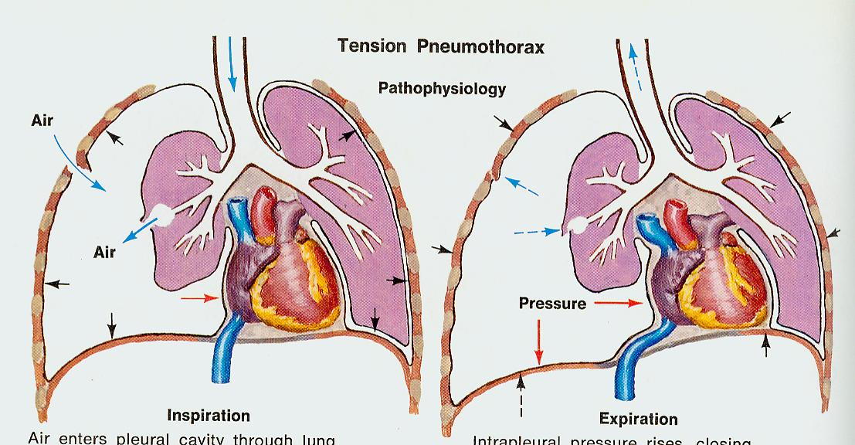

Slide 15
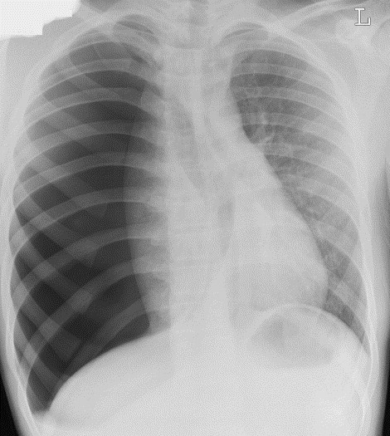
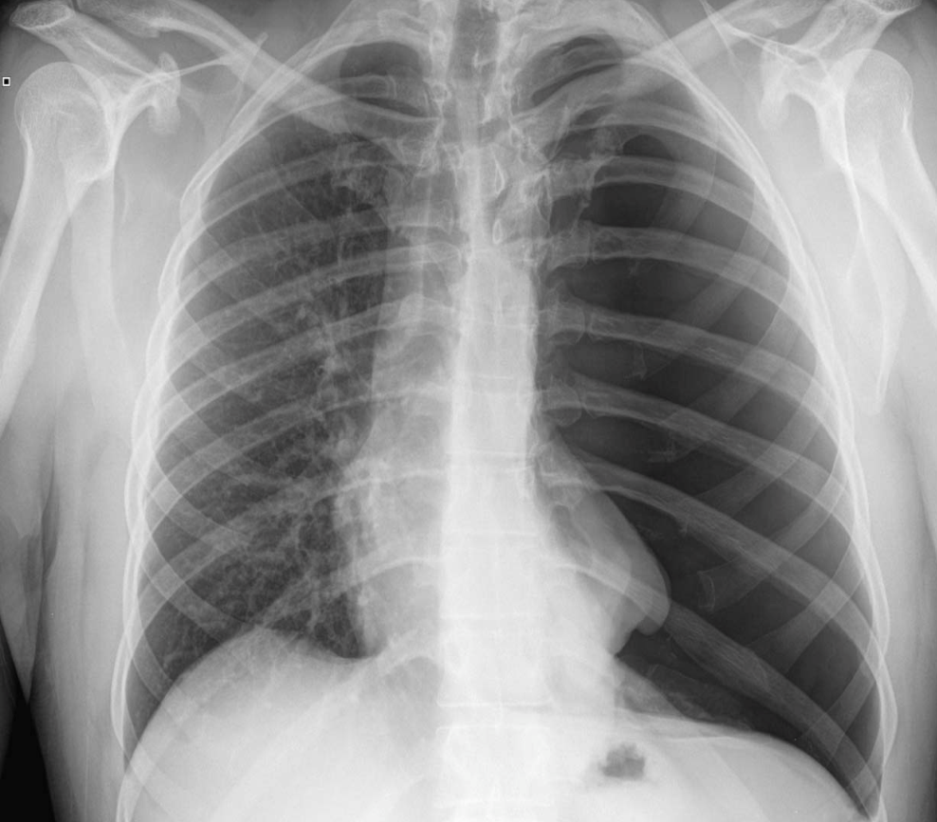
Υπο ταςη πνευμοθωρακας
Ο υπό τάση πνευμοθώρακας οφείλεται στην ανάπτυξη βαλβιδικού μηχανισμού, που επιτρέπει την είσοδο του αέρα στην υπεζωκοτική κοιλότητα στη φάση της εισπνοής, ενώ ο αέρας δεν εξέρχεται στην φάση της εκπνοής.

Slide 16
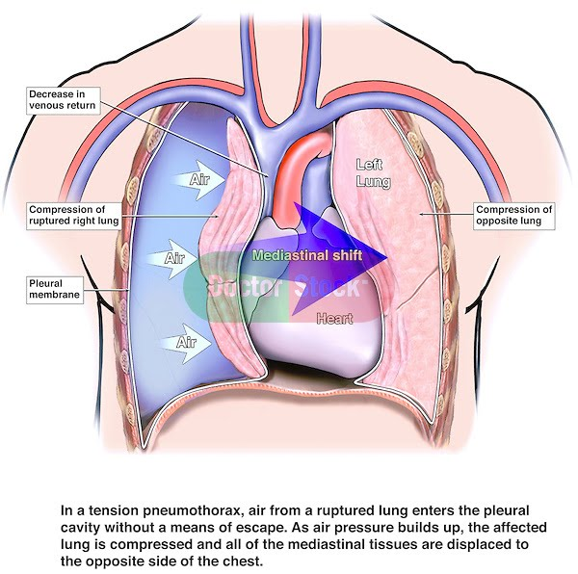
ΥΠΟ ΤΑΣΗ ΠΝΕΥΜΟΘΩΡΑΚΑΣ
Ο υπό τάση πνευμοθώρακας είναι υπερεπείγουσα κατάσταση γιατί:
Αυξανόμενος εγκλωβισμός αέρα στην υπεζωκοτική κοιλότητα
μετατόπιση του μεσοθωρακίου στην αντίθετη πλευρά
κάμψη των κοίλων φλεβών
μείωση της φλεβικής επαναφοράς στην καρδιά
πτώση της καρδιακής παροχής
ΚΑΡΔΙΑΚΗ ΑΝΑΚΟΠΗ !!!

Slide 17
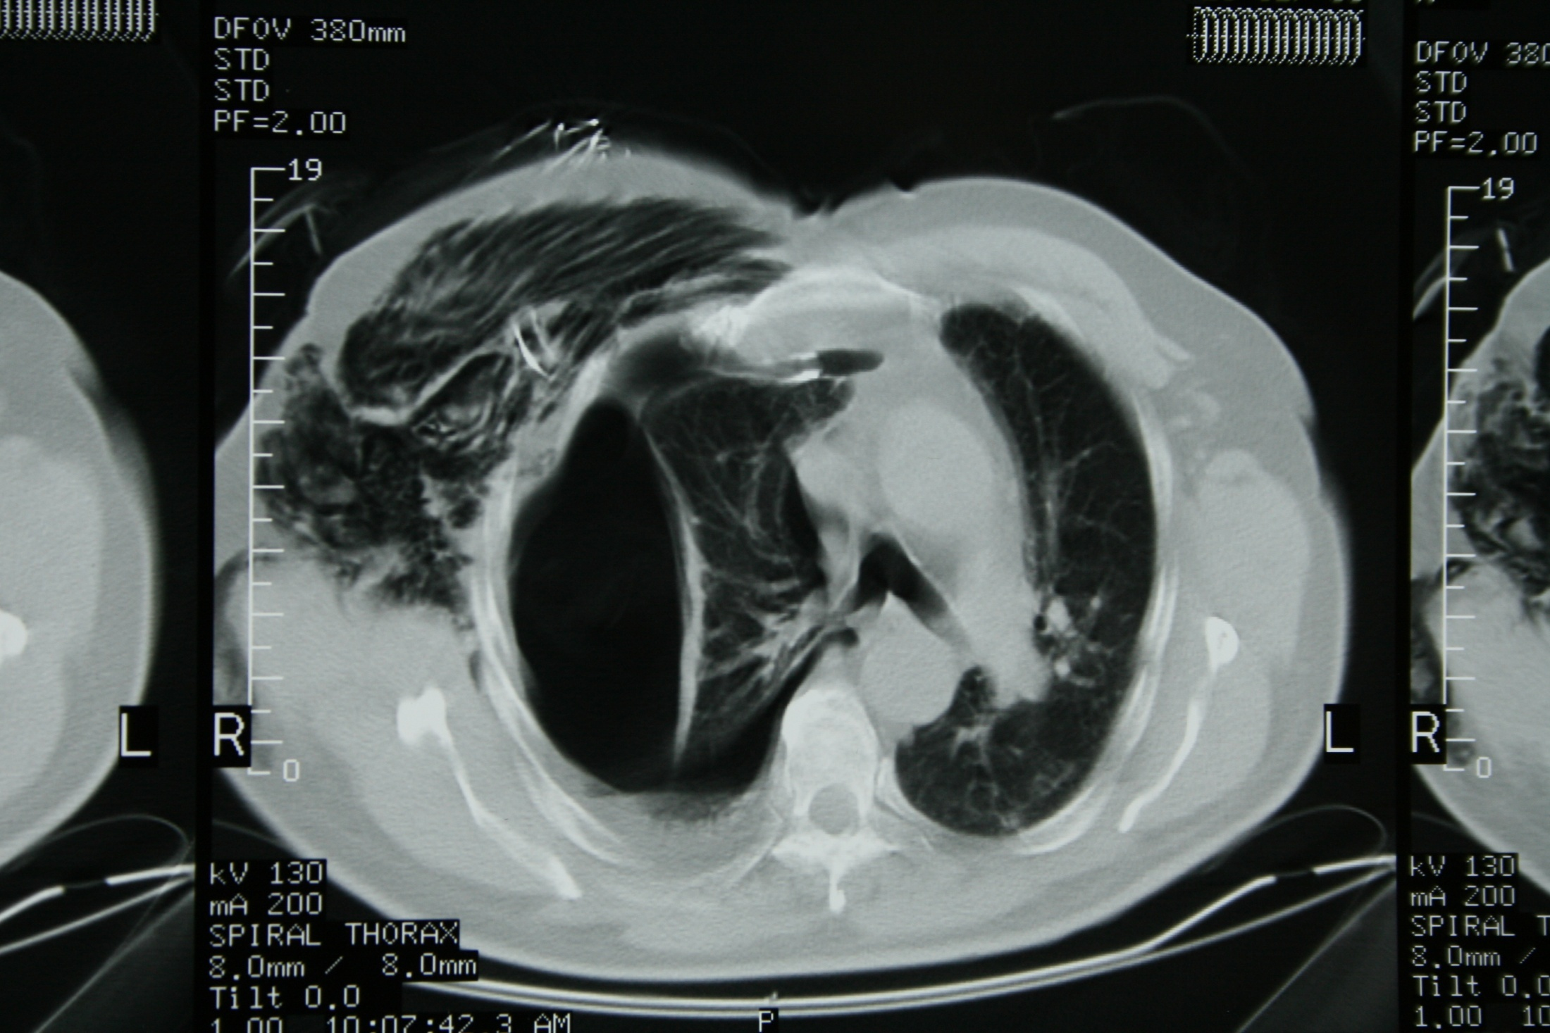

Slide 18
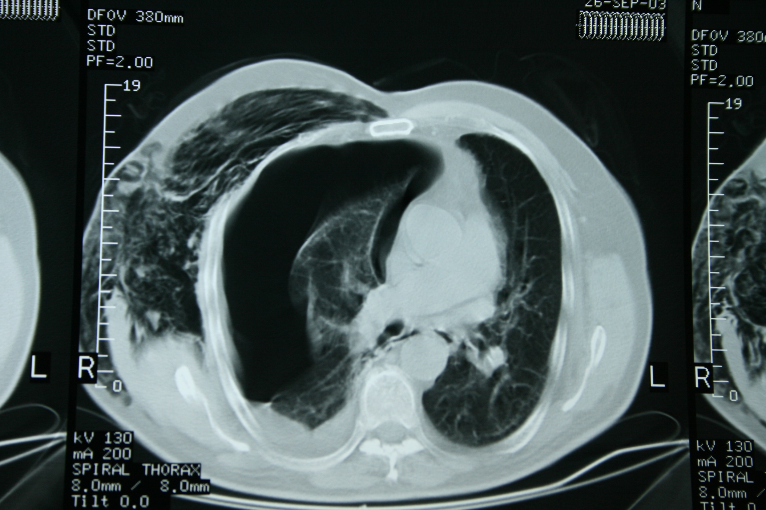

Slide 19
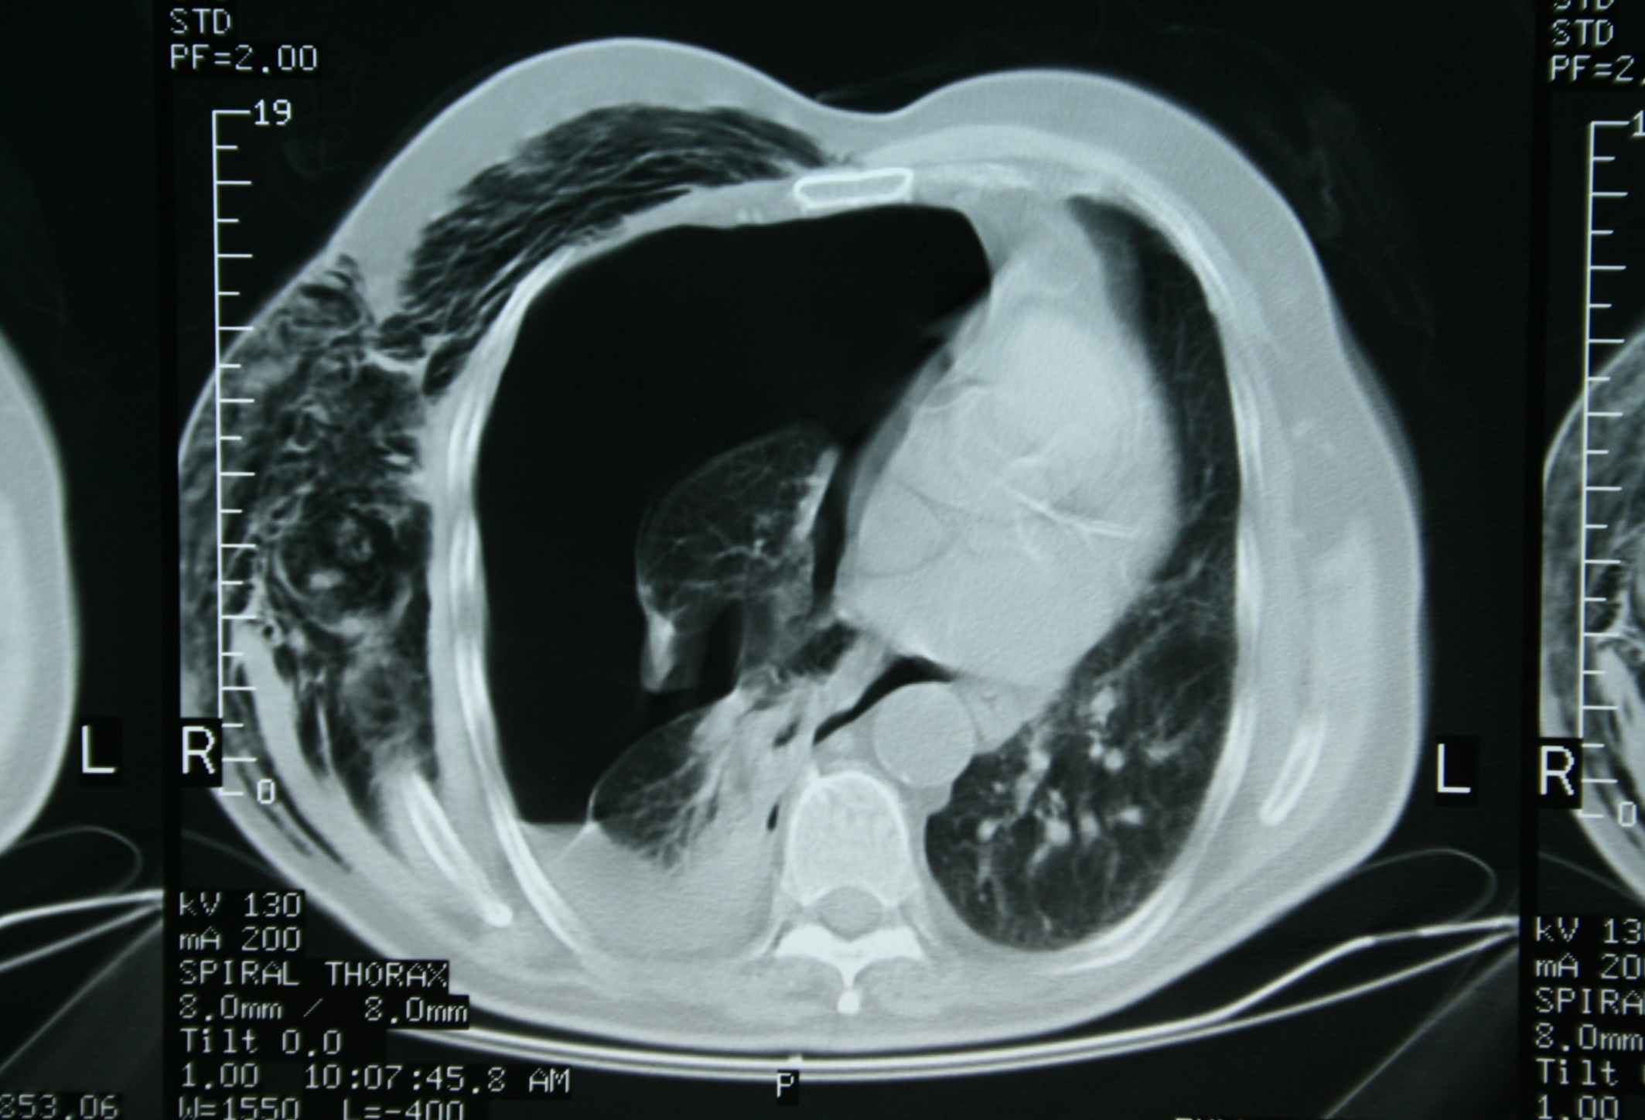
ΥΠΟ ΤΑΣΗ ΠΝΕΥΜΟΘΩΡΑΚΑΣ ΜΕ ΜΕΤΑΤΟΠΙΣΗ ΤΟΥ
ΗΜΙΘΩΡΑΚΙΟΥ

Slide 20


Slide 21
ΣΥΛΛΟΓΕΣ ΠΛΕΥΡΙΤΙΚΟΥ ΥΓΡΟΥ
ΤΑ 2 ΠΕΤΑΛΑ ΒΡΙΣΚΟΝΤΑΙ ΣΕ ΕΠΑΦΗ
ΛΕΠΤΗ ΣΧΙΣΜΗ (ΥΠΕΖΩΚΟΤΙΚΗ ΚΟΙΛΟΤΗΤΑ)
ΣΥΝΕΧΗΣ ΠΑΡΑΓΩΓΗ ΚΑΙ ΑΝΤΑΛΛΑΓΗ ΥΓΡΟΥ
Φυσιολογική ποσότητα πλευριτικού υγρού 0,2 - 0,3 ml/kg/h
10 - 20 ml στην υπεζωκοτική κοιλότητα
ΟΠΟΙΑΔΗΠΟΤΕ ΔΙΑΤΑΡΑΧΗ ΤΗΣ ΑΝΤΑΛΛΑΓΗΣ ΤΟΥ ΥΓΡΟΥ ΟΔΗΓΕΙ ΣΕ ΣΥΛΛΟΓΗ

Slide 22
ΔΙΙΔΡΩΜΑ
ΕΞΙΔΡΩΜΑ
ΛΕΜΦΟΣ
ΠΥΟΝ
ΑΙΜΑ

Slide 23
ΕΥΡΗΜΑΤΑ
ΠΛΕΥΡΙΤΙΔΟΣ
ΕΚ ΤΗΣ ΑΝΤΙΚΕΙΜΕΝΙΚΗΣ ΕΞΕΤΑΣΗΣ
ΕΚ ΤΗΣ ΑΚΤΙΝΟΛΟΓΙΚΗΣ
ΕΚ ΤΗΣ ΠΑΡΑΚΕΝΤΗΣΕΩΣ ΤΟΥ ΗΜΙΘ.
  ΜΑΚΡΟΣΚΟΠΙΚΑ
  ΕΙΔΙΚΟ ΒΑΡΟΣ
  ΤΟ pH.
  ΒΙΟΧΗΜΙΚΟΣ ΕΛΕΓΧΟΣ ΓΙΑ ΣΑΚΧΑΡΟ, ΛΕΥΚΩΜΑ, ΛΙΠΟΣ, LDH, ΑΜΥΛΑΣΗ
  ΚΥΤΤΑΡΟΛΟΓΙΚΗ
  ΜΙΚΡΟΒΙΟΛΟΓΙΚΗ (καλλιέργειες και για TBC αλλά και για μύκητες)

Slide 24
ΣΥΜΠΤΩΜΑΤΑ
ΠΛΕΥΡΙΤΙΔΟΣ
ΠΟΝΟΣ
  ΠΟΥ ΕΠΙΤΕΙΝΕΤΑΙ ΜΕ ΤΙΣ ΑΝΑΠΝΕΥΣΤΙΚΕΣ ΚΙΝΗΣΕΙΣ
ΔΥΣΠΝΟΙΑ
  ΑΝΑΛΟΓΗ ΤΗΣ ΠΟΣΟΤΗΤΑΣ ΤΟΥ ΥΓΡΟΥ
ΚΑΙ ΑΣΥΜΠΤΩΜΑΤΙΚΟΙ
  ΣΕ ΜΙΚΡΕΣ ΣΥΛΛΟΓΕΣ

Slide 25
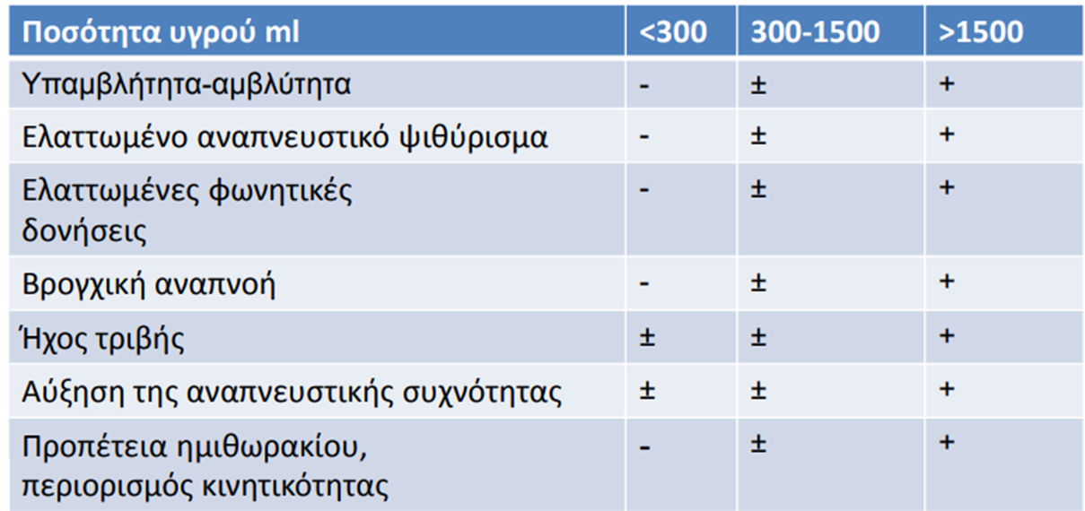
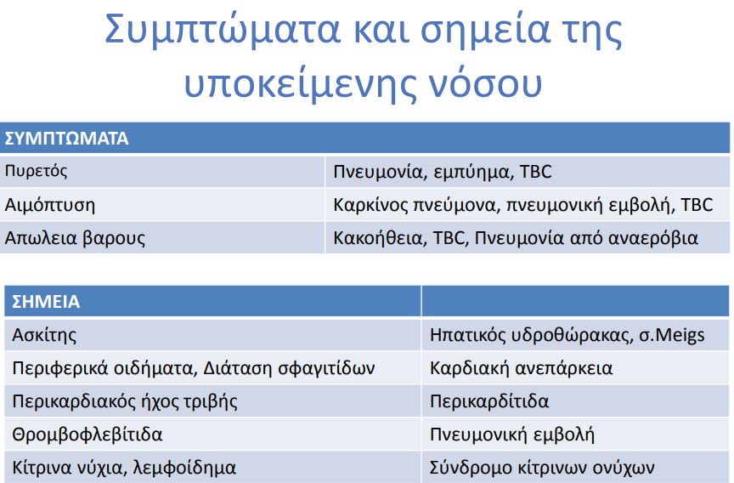
ΣΗΜΕΙΑ

Slide 26
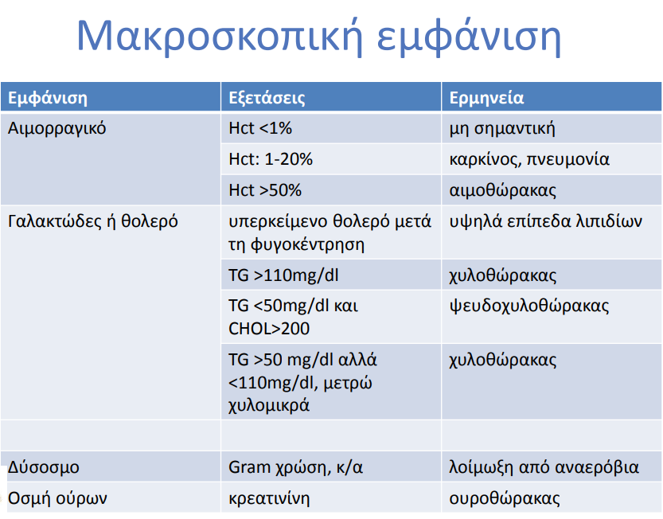

Slide 27
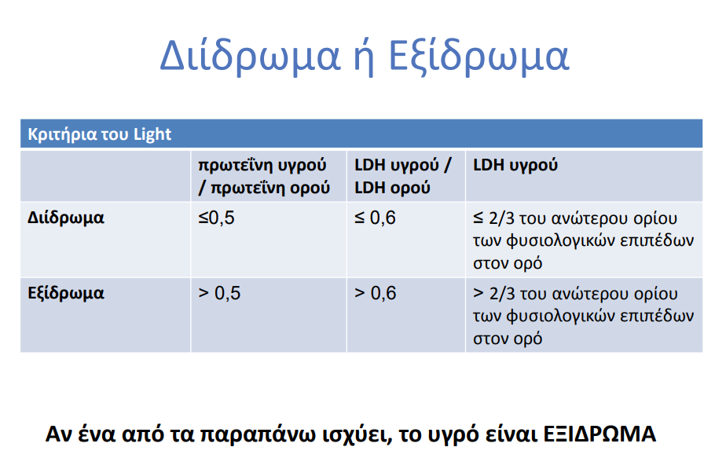

Slide 28
ΑΝΤΙΜΕΤΩΠΙΣΗ
ΠΛΕΥΡΙΤΙΔΟΣ
ΑΙΤΙΟΛΟΓΙΚΗ
ΕΚΚΕΝΩΤΙΚΗ ΠΑΡΑΚΕΝΤΗΣΗ
ΠΑΡΟΧΕΤΕΥΣΗ ΗΜΙΘΩΡΑΚΙΟΥ
ΧΕΙΡΟΥΡΓΙΚΗ

Slide 30
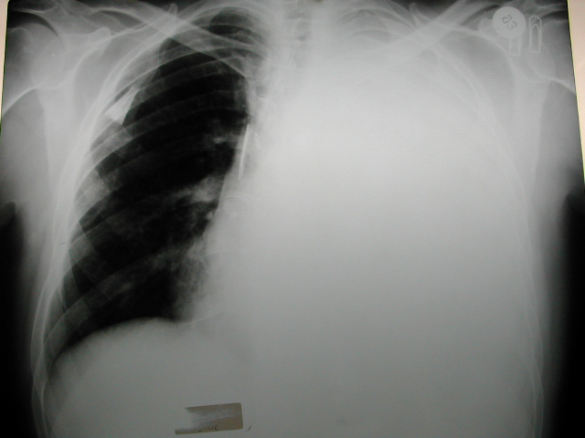

Slide 31
ΛΕΜΦΟΣ
Η ΣΥΛΛΟΓΗ ΛΕΜΦΟΥ ΣΤΗΝ ΥΠΕΖΩΚΟΤΙΚΗ ΚΟΙΛΟΤΗΤΑ ΚΑΛΕΙΤΑΙ
    «ΧΥΛΟΘΩΡΑΚΑΣ»

Slide 32
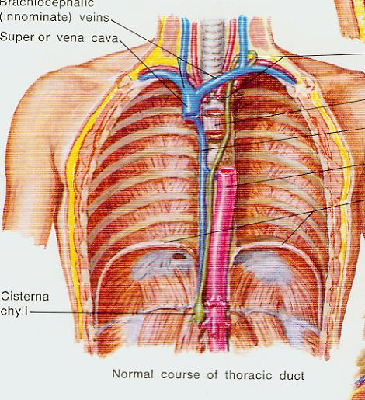
ΑΝΩΝΥΜΟΣ ΦΛ
ΑΝΩ ΚΟΙΛΗ
ΘΩΡΑΚΙΚΟΣ ΠΟΡΟΣ
ΟΙΣΟΦΑΓΟΣ
ΑΖΥΓΟΣ ΦΛΕΒΑ
ΚΑΤΙΟΥΣΑ ΘΩΡΑΚΙΚΗ ΑΟΡΤΗ
ΔΙΑΦΡΑΓΜΑ

Slide 33
ΧΑΡΑΚΤΗΡΙΣΤΙΚΑ ΛΕΜΦΟΥ
ΓΑΛΑΚΤΩΔΕΣ ΚΑΙ ΘΟΛΕΡΟ
ΠΛΟΥΣΙΟ ΣΕ ΛΙΠΟΣ ΚΑΙ ΛΕΥΚΩΜΑ
ΜΕ ΠΟΛΛΑ ΛΕΜΦΟΚΥΤΤΑΡΑ
ΜΠΟΡΕΙ ΝΑ ΥΠΕΡΒΕΙ ΤΟ 1Lt/24h
ΓΡΗΓΟΡΑ ΟΔΗΓΕΙ ΣΕ ΥΠΟΛΕΥΚΩΜΑΤΙΝΑΙΜΙΑ
ΕΛΑΤΤΩΣΗ ΤΗΣ ΘΡΕΨΗΣ
ΜΕΙΩΣΗ ΤΗΣ ΑΜΥΝΑΣ ΤΟΥ ΟΡΓΑΝΙΣΜΟΥ
 | Τριγλυκερίδια | Χοληστερόλη | Χυλομικρά | Κρύσταλλοι χοληστερόλης
Χυλοθώρακας | > 1.24 mmol/l (110 mg/dl) | <5.18 mmol/l (200 mg/dl) | παρουσία | Δεν παρατηρούνται
Ψευδοχυλοθώρακας | < 0.56 mmol/l (50 mg/dl) | >5.18 mmol/l (200 mg/dl) | απουσία | Συνήθως παρατηρούνται

Slide 34
ΑΝΤΙΜΕΤΩΠΙΣΗ
ΑΙΤΙΟΛΟΓΙΚΗ
ΔΙΑΙΤΗΤΙΚΗ
  (ΜΕ ΠΕΡΙΟΡΙΣΜΟ ΛΙΠΟΥΣ)
ΕΚΚΕΝΩΤΙΚΕΣ ΘΩΡΑΚΕΝΤΗΣΕΙΣ
  ΣΕ ΜΙΚΡΕΣ ΣΥΛΛΟΓΕΣ
ΚΛΕΙΣΤΗ ΠΑΡΟΧΕΤΕΥΣΗ ΘΩΡΑΚΑ
  ΣΕ ΤΑΧΕΙΑ ΑΝΑΠΑΡΑΓΩΓΗ
ΧΕΙΡΟΥΡΓΙΚΗ
  ΧΥΛΟΘΩΡΑΚΑΣ ΠΑΝΩ ΑΠΌ 7-10 ΗΜΕΡΕΣ
  Η ΠΑΡΟΧΕΤΕΥΟΜΕΝΗ ΠΟΣΟΤΗΤΑ ΕΊΝΑΙ > ΑΠΌ 5ΟΟml/24h

Slide 35
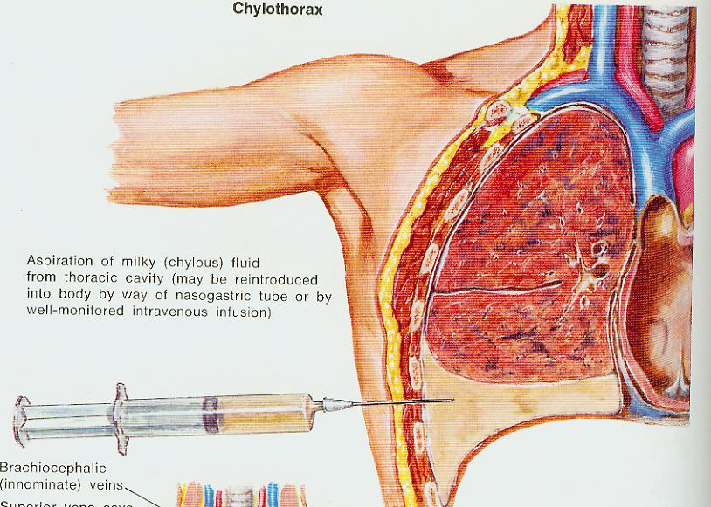
ΠΑΡΑΚΕΝΤΗΣΗ

Slide 36
ΑΙΤΙΑ ΧΥΛΟΘΩΡΑΚΑ
ΟΓΚΟΙ
  ΑΠΟΦΡΑΞΗ Μ.ΘΩΡΑΚΙΚΟΥ ΠΟΡΟΥ ΚΑΙ ΛΕΜΦΑΓΓΕΙΩΝ
  ΛΕΜΦΟΣΑΡΚΩΜΑ
ΤΡΑΥΜΑΤΑ
  ΚΑΚΩΣΕΙΣ ΘΩΡΑΚΟΣ
  ΙΑΤΡΟΓΕΝΗ

Slide 37
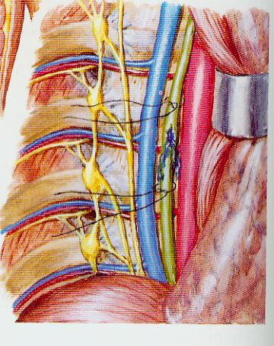
ΑΠΟΛΙΝΩΣΗ ΤΟΥ ΜΕΙΖΟΝΟΣ ΘΩΡΑΚΙΚΟΥ ΠΟΡΟΥ ΚΑΤΆ ΤΗΝ ΕΙΣΟΔΟ ΤΟΥ ΣΤΟΝ ΘΩΡΑΚΑ

Slide 38
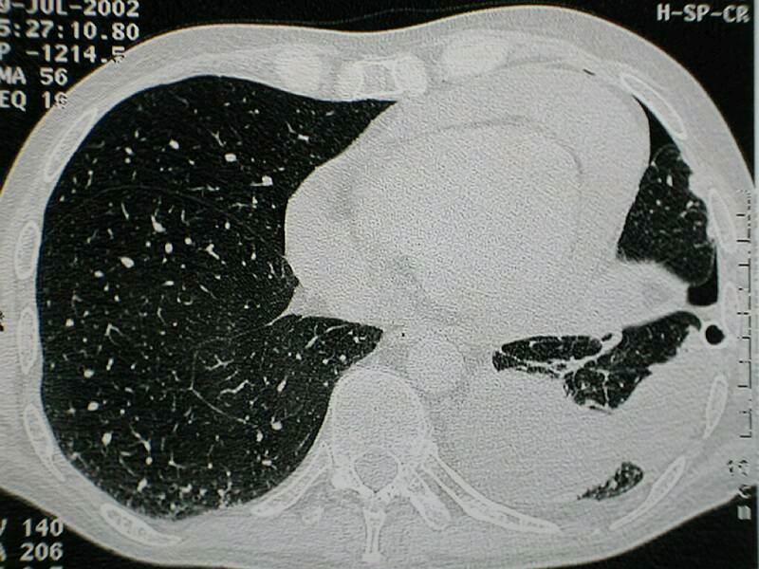
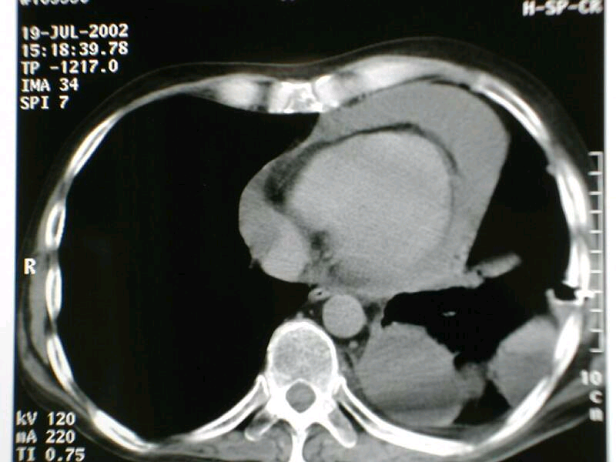
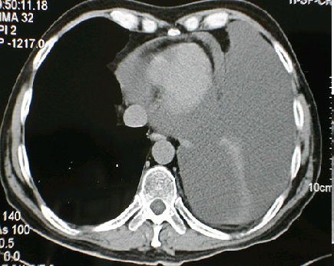
ΧΕΙΡΟΥΡΓΙΚΗ ΑΝΤΙΜΕΤΩΠΙΣΗ
ΧΥΛΟΠΕΡΙΚΑΡΔΙΟ

Slide 39
ΠΥΟΝ
Η ΣΥΛΛΟΓΗ ΠΥΟΥ ΣΤΗΝ ΥΠΕΖΩΚΟΤΙΚΗ ΚΟΙΛΟΤΗΤΑ ΚΑΛΕΙΤΑΙ ΕΜΠΥΗΜΑ
ΔΙΑΦΟΡΑ ΕΜΠΥΗΜΑΤΟΣ-ΑΠΟΣΤΗΜΑΤΟΣ
Ο ΑΡΙΘΜΟΣ ΤΩΝ ΚΥΤΤΑΡΩΝ (>500/mm3) ΚΑΙ ΤΟ ΛΕΥΚΩΜΑ( > 2,5gr/100ml) ΑΔΡΑ ΧΑΡΑΚΤΗΡΙΖΕΙ ΤΟ ΠΥΟΝ= ΕΜΠΥΗΜΑ
ΠΡΩΙΜΟ- ΕΝΔΙΑΜΕΣΟ – ΧΡΟΝΙΟ ΣΤΑΔΙΟ

Slide 40
ΑΙΤΙΑ ΕΜΠΥΗΜΑΤΟΣ
ΛΟΙΜΩΞΗ ΠΝΕΥΜΟΝΙΚΟΥ ΠΑΡΕΓΧΥΜΑΤΟΣ
ΜΕΤΕΓΧΕΙΡΗΤΙΚΗ ΔΙΑΠΥΗΣΗ ΗΜΙΘΩΡΑΚΙΟΥ
ΘΩΡΑΚΕΝΤΗΣΕΙΣ
ΥΠΟΔΙΑΦΡΑΓΜΑΤΙΚΑ ΑΠΟΣΤΗΜΑΤΑ
ΡΗΞΗ ΟΙΣΟΦΑΓΟΥ
ΤΡΑΥΜΑΤΑ

Slide 41
ΣΥΜΠΤΩΜΑΤΑ
ΠΥΡΕΤΟΣ
ΤΑΧΥΚΑΡΔΙΑ
ΤΑΧΥΠΝΟΙΑ
ΘΩΡΑΚΑΛΓΙΑ ΠΟΥ ΕΠΙΤΕΙΝΕΤΑΙ ΜΕ ΤΙΣ ΑΝΑΠΝΕΥΣΤΙΚΕΣ ΚΙΝΗΣΕΙΣ

Slide 42
ΕΥΡΗΜΑΤΑ ΚΑΙ ΑΝΤΙΜΕΤΩΠΙΣΗ
ΑΝΤΙΚΕΙΜΕΝΙΚΗ ΕΞΕΤΑΣΗ
ΑΠΕΙΚΟΝΙΣΤΙΚΑ ΕΥΡΗΜΑΤΑ
  ΑΚΤΙΝΟΓΡΑΦΙΑ
  ΑΞΟΝΙΚΗ
ΑΝΤΙΜΕΤΩΠΙΣΗ ΑΝΑΛΟΓΗ ΜΕ ΤΟ ΣΤΑΔΙΟ
  ΠΡΩΙΜΟ= ΕΚΚΕΝΩΤΙΚΗ ΠΑΡΑΚΕΝΤΗΣΗ ΚΑΙ ΚΑΤΑΛΛΗΛΗ ΑΝΤΙΒΙΟΤΙΚΗ ΚΑΛΥΨΗ
  ΕΝΔΙΑΜΕΣΟ= ΠΑΡΟΧΕΤΕΥΣΗ ΗΜΙΘΩΡΑΚΙΟΥ
  ΧΡΟΝΙΟ=ΕΩΣ ΚΑΙ ΧΕΙΡΟΥΡΓΙΚΗ ΑΠΟΦΛΟΙΩΣΗ

Slide 43
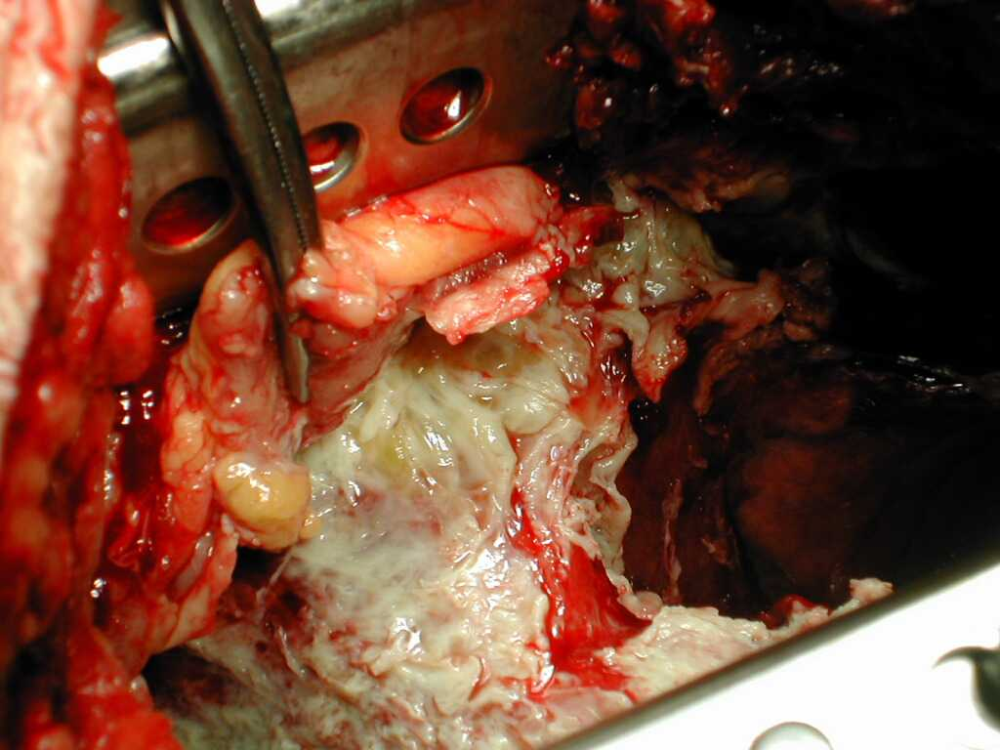

Slide 44
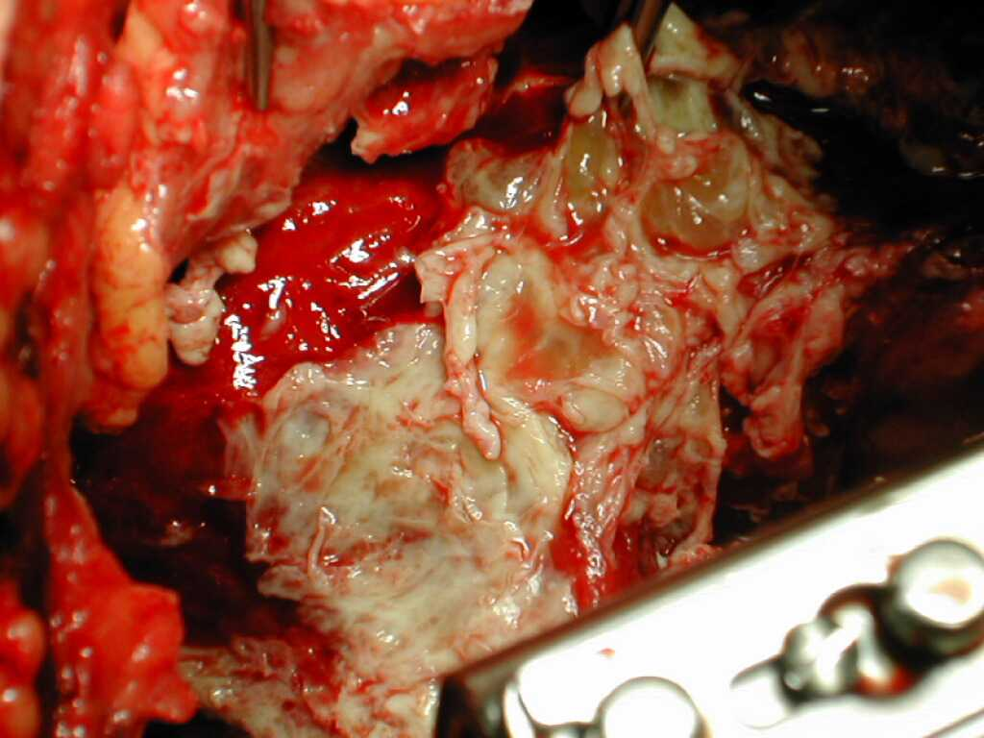

Slide 45
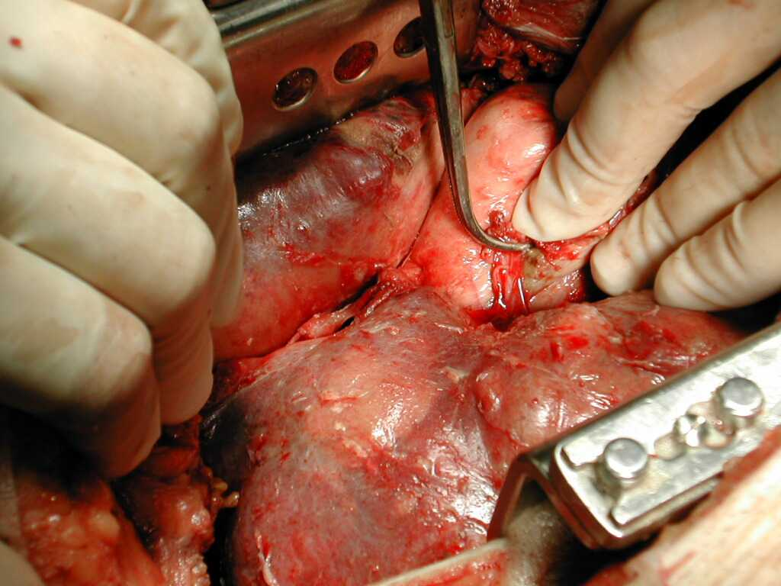

Slide 46
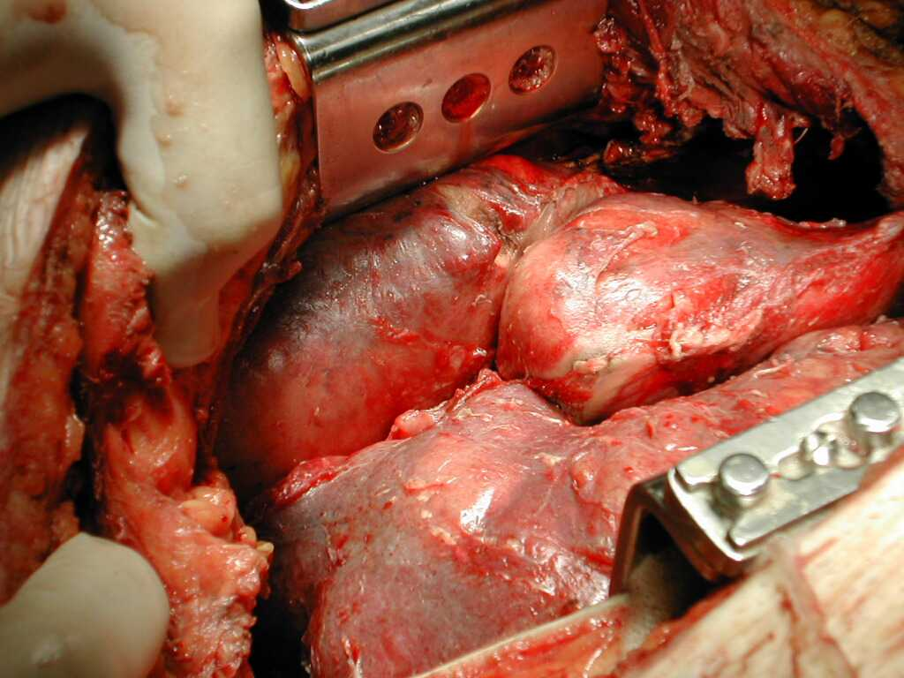

Slide 47
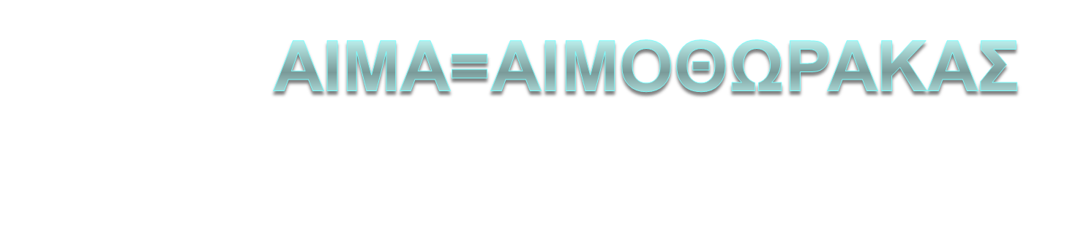
ΜΙΑ ΕΙΚΟΝΑ ΧΙΛΙΕΣ ΛΕΞΕΙΣ

Slide 48
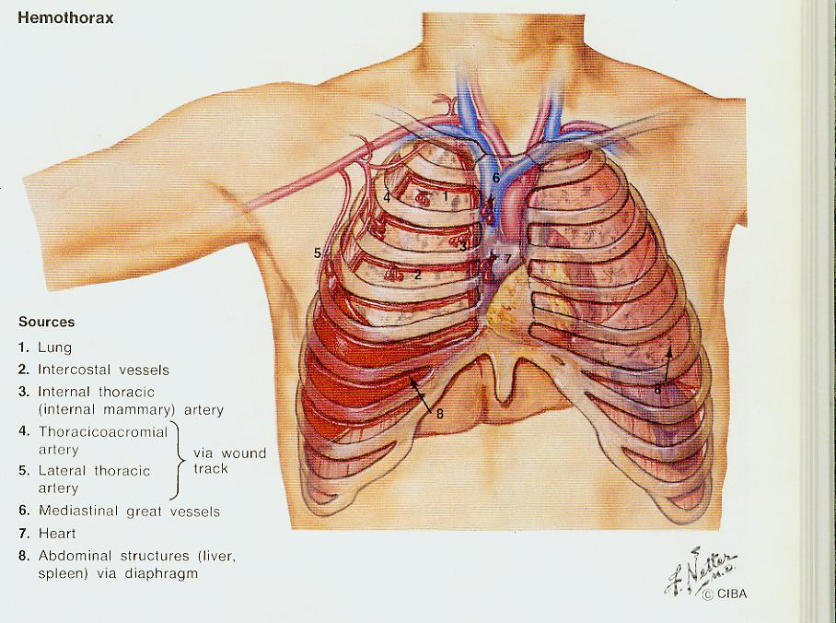
ΑΙΤΙΑ ΑΙΜΟΘΩΡΑΚΑ

Slide 49
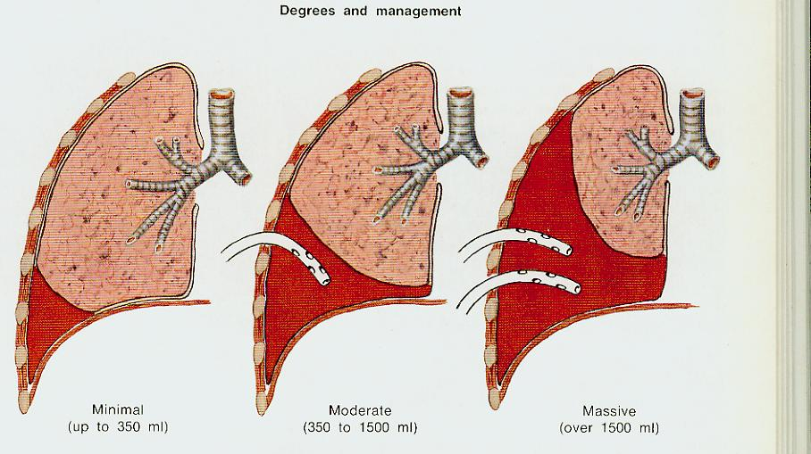

Slide 50
ΑΝΤΙΜΕΤΩΠΙΣΗ
ΌΤΑΝ ΠΑΡΟΧΕΤΕΥΟΝΤΑΙ > 100ml/h
ΌΤΑΝ ΕΧΟΥΜΕ ΜΑΖΙΚΗ ΑΙΜΟΡΡΑΓΙΑ
ΌΤΑΝ ΕΧΟΥΜΕ ΑΙΜΟΔΥΝΑΜΙΚΗ ΑΣΤΑΘΕΙΑ ΜΕ ΣΥΝΕΧΗ ΠΤΩΣΗ ΤΟΥ Ht
ΤΟΤΕ Η ΑΝΤΙΜΕΤΩΠΙΣΗ ΕΊΝΑΙ ΠΑΝΤΑ ΧΕΙΡΟΥΡΓΙΚΗ

Slide 51
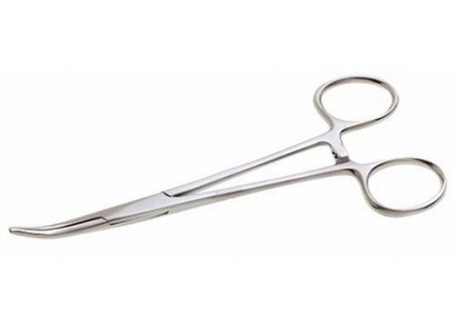
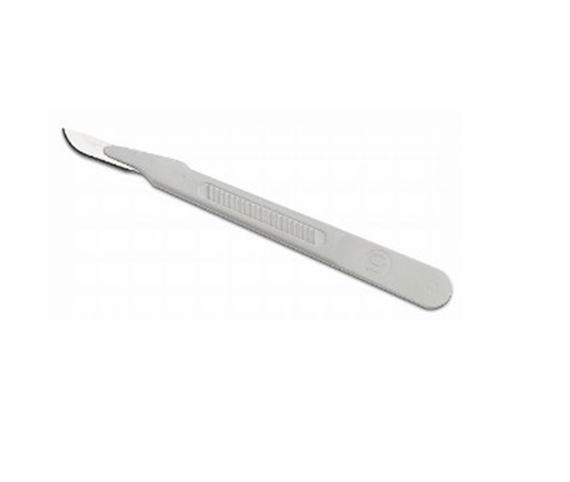
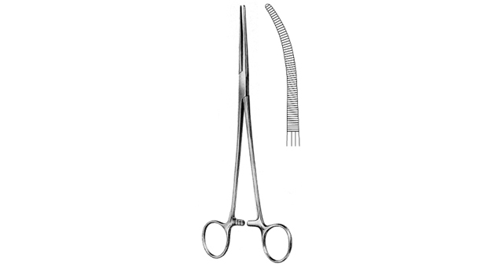
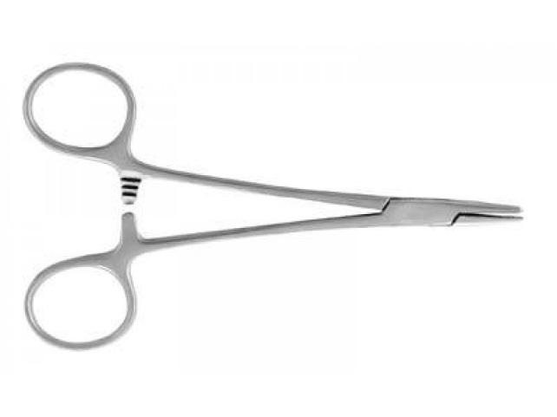

Slide 52
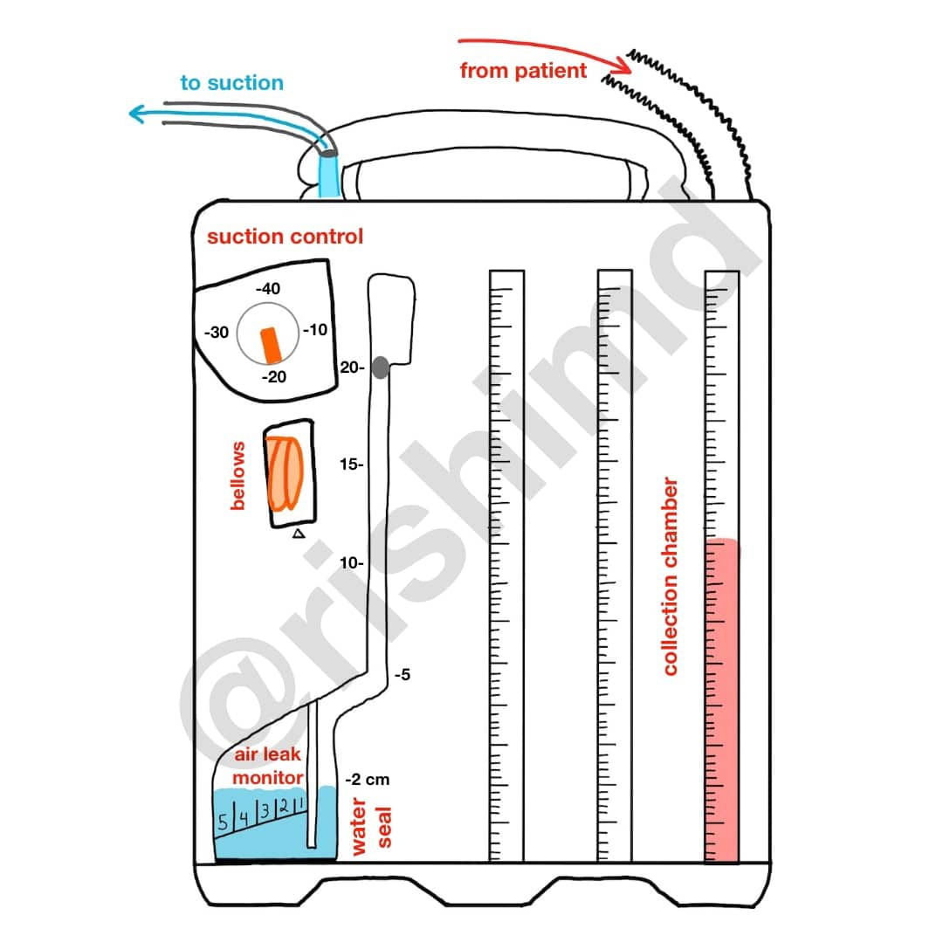
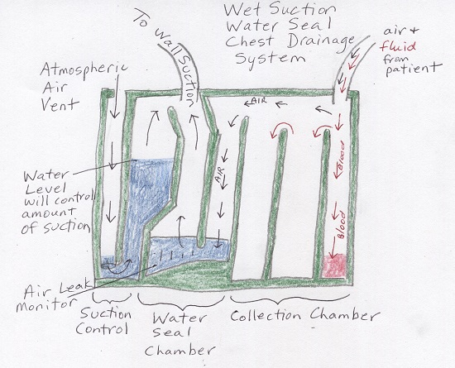

Slide 53
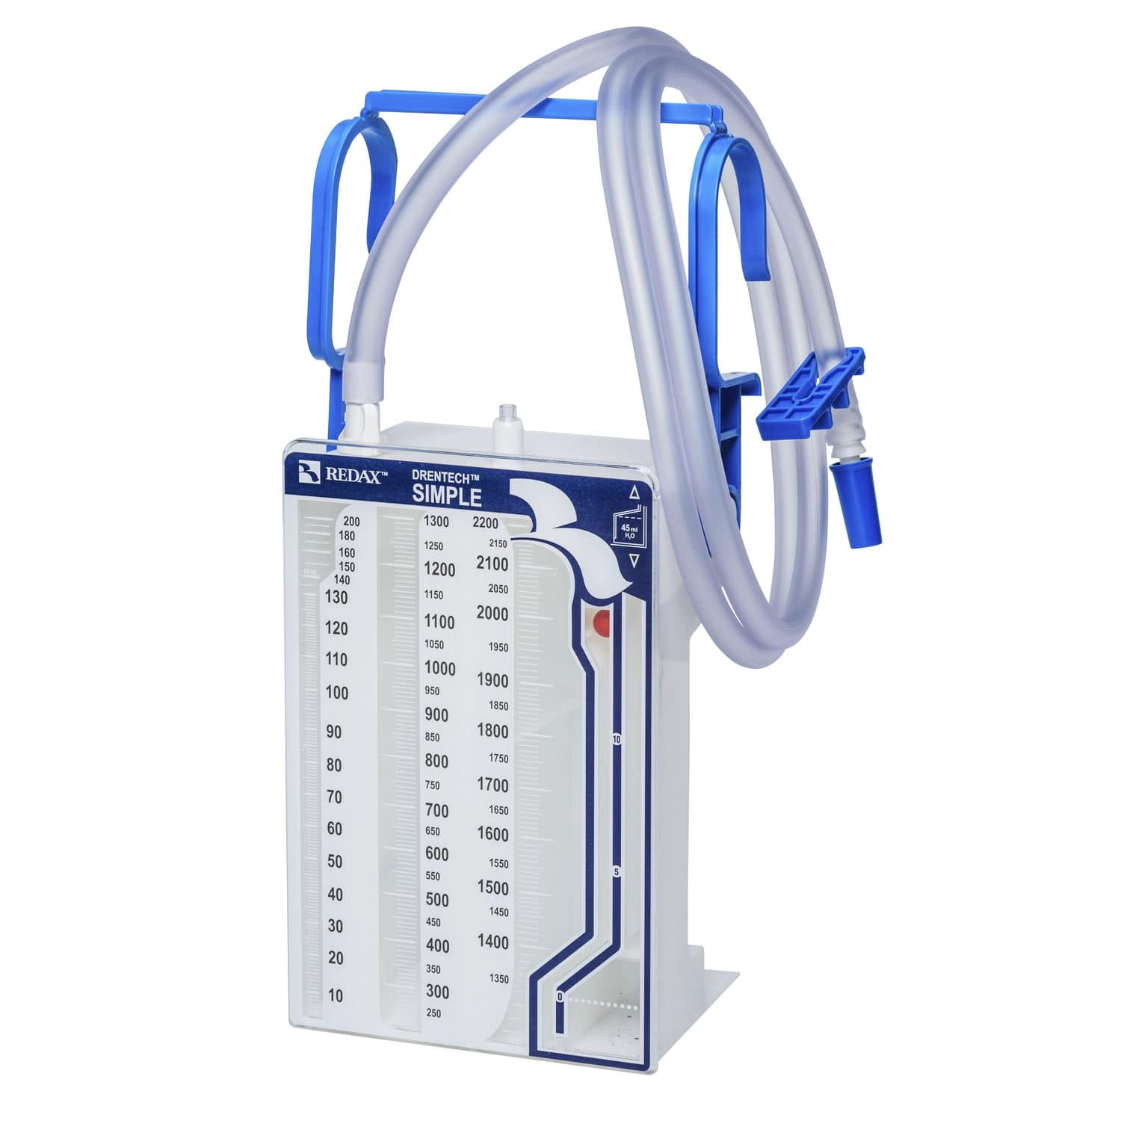
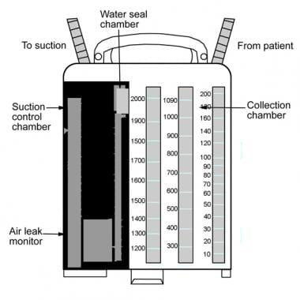

Slide 54
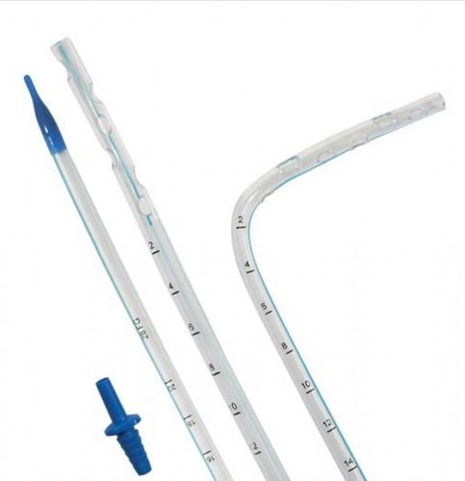
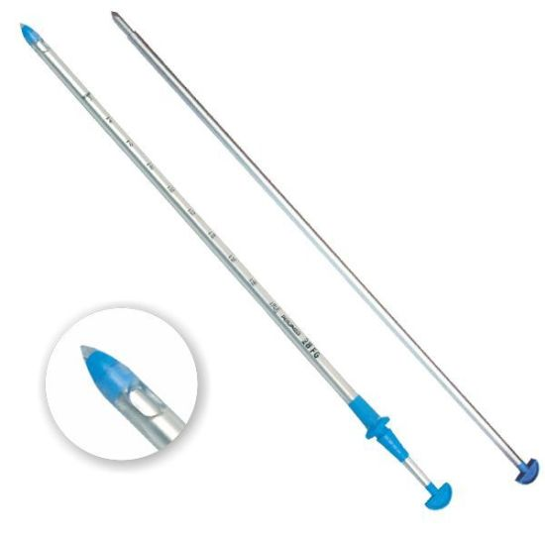

Slide 55
ΣΗΜΕΙΟ ΤΟΠΟΘΕΤΗΣΗΣ
«Ακουστικό – ασφαλές» τρίγωνο : ορίζεται ο χώρος άνωθεν του 5^{ου} μεσοπλεύριου διαστήματος , κάτωθεν της βάσης της μασχάλης και μεταξύ του πλατύ ραχιαίου μυός οπισθίως και του μείζονος θωρακικού προσθίως .
Μεταξύ 4^{ου} – 5^{ου} μεσοπλεύριου διαστήματος ( στο ύψος θηλής για τους άνδρες και στην υπομαστική πτυχή στις γυναίκες ) στην πρόσθια μασχαλιαία γραμμή.
Στην περίπτωση πνευμοθώρακα , ο θωρακικός σωλήνας μπορεί να εισαχθεί πάνω από το δεύτερο μεσοπλεύριο διάστημα στη μεσοκλειδική γραμμή.

Slide 56
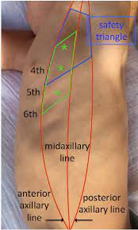
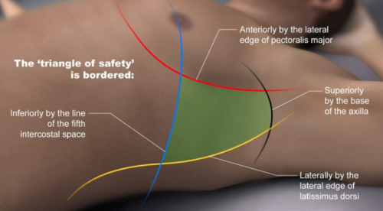
«Αφαλές τρίγωνο»

Slide 57
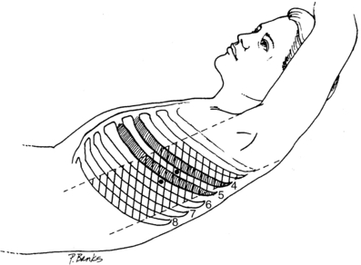
ΤΟΠΟΘΕΤΗΣΗ ΑΣΘΕΝΗ
Ο ασθενής τοποθετείται σε ύπτια θέση σε 30^{ο} - 40^{ο}
με το άνω άκρο σε ανάταση πάνω από το κεφάλι

Slide 58
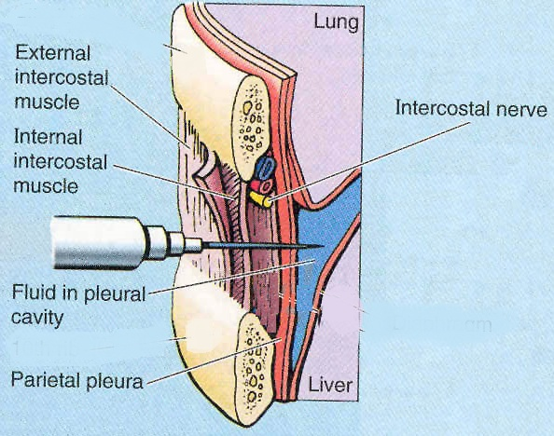
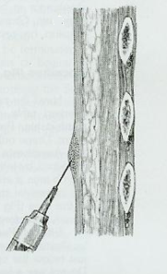


Slide 59


ΤΟΠΟΘΕΤΗΣΗ ΣΘ ΠΑΡΟΧΕΤΕΥΣΗΣ

Slide 60



Slide 61


Slide 62



Slide 63


